Slide 1

klasa III
moduł 20
CONTINENTS
PI Synergia początkowej nauki języka obcego z edukacją wczesnoszkolną i technologiami informacyjno-komunikacyjnymi.
Projekt współfinansowany przez Europejski Fundusz Społeczny w ramach Programu Operacyjnego Kapitał Ludzki.
Priorytet III Wysoka jakość systemu oświaty, Działanie 3.3 Poprawa jakości kształcenia, Poddziałanie 3.3.4 Modernizacja treści i metod kształcenia – projekty konkursowe.

Slide 2
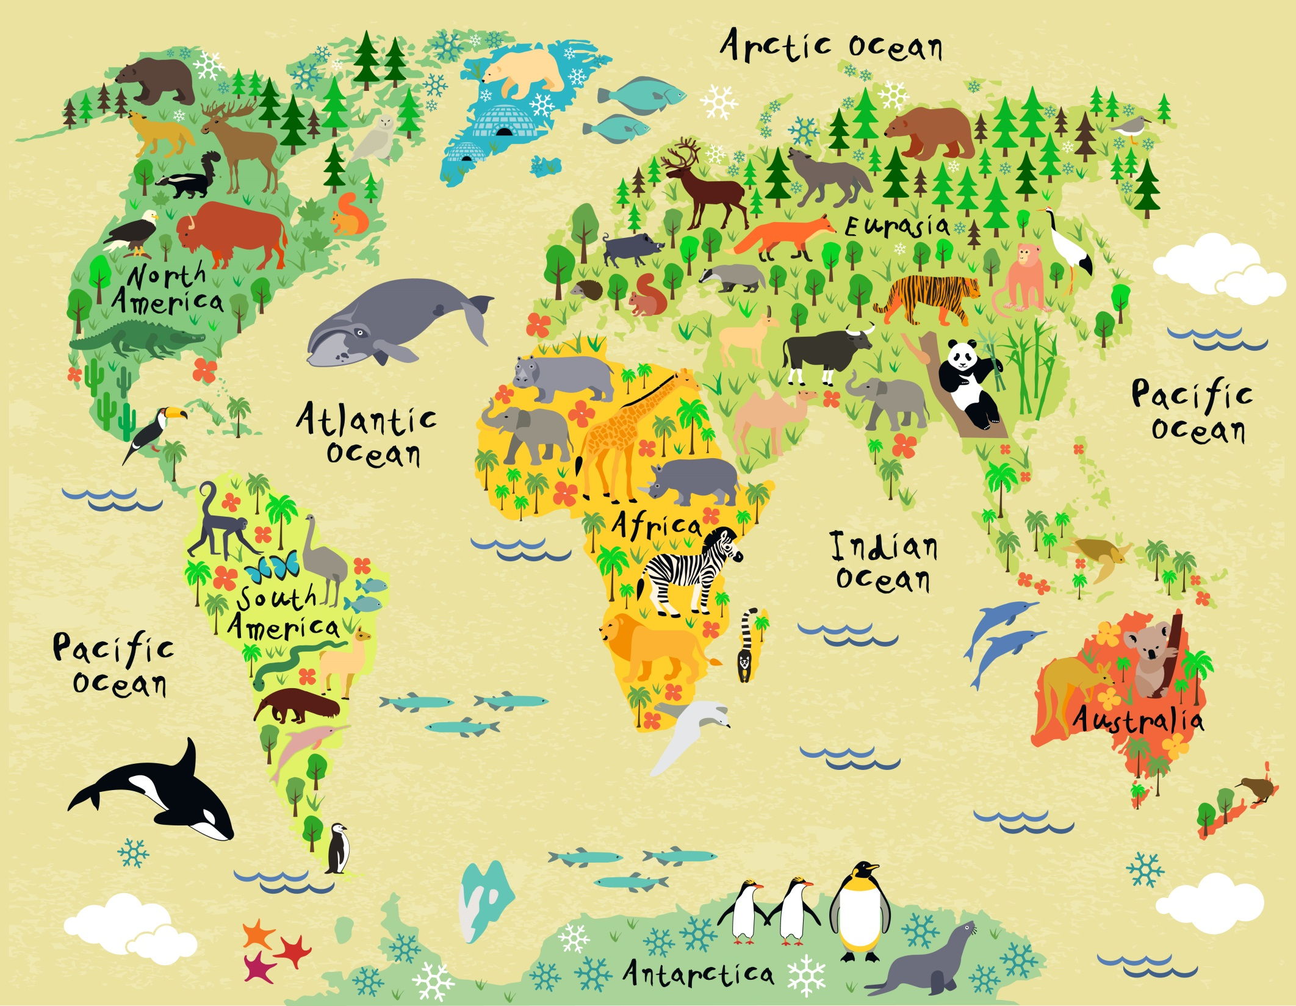

Slide 3
South America
Africa
Australia
North America
Antarctica
Asia
Europe

Slide 4
The Atlantic Ocean
The Arctic Ocean
The Indian Ocean
The Pacific Ocean

Slide 5


Slide 6
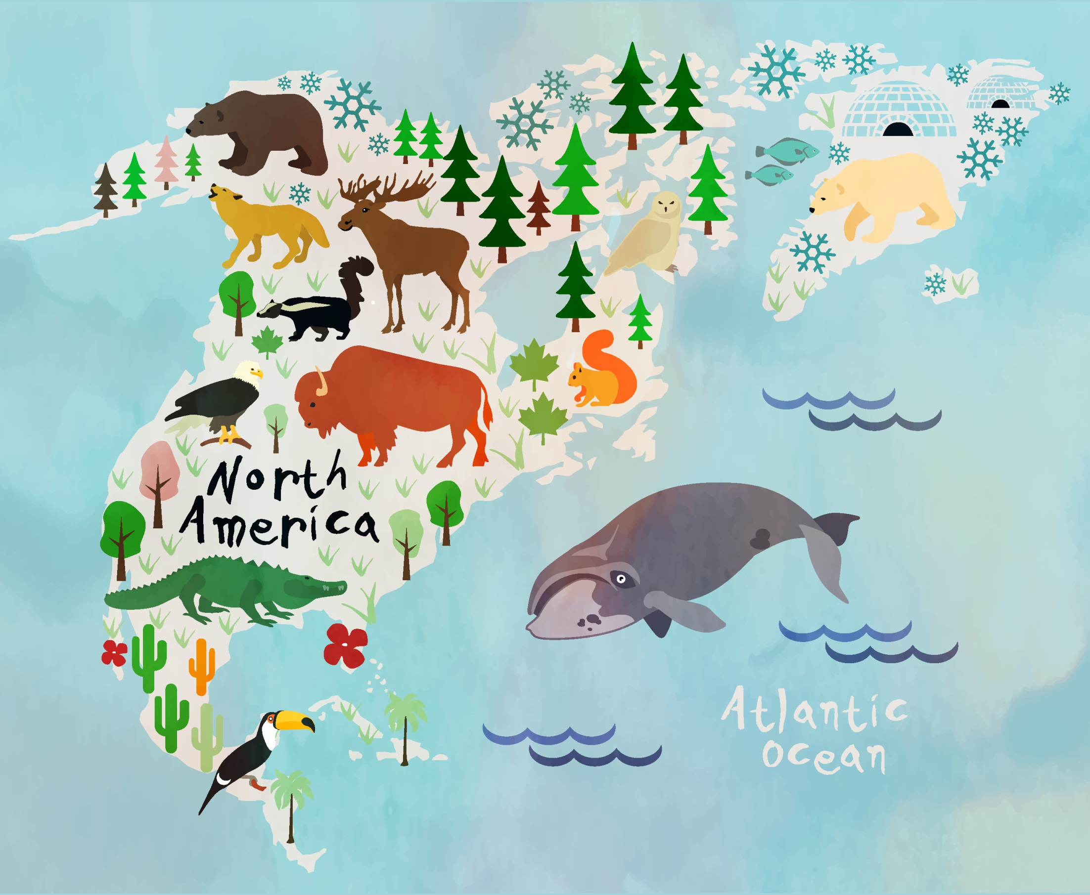

Slide 7
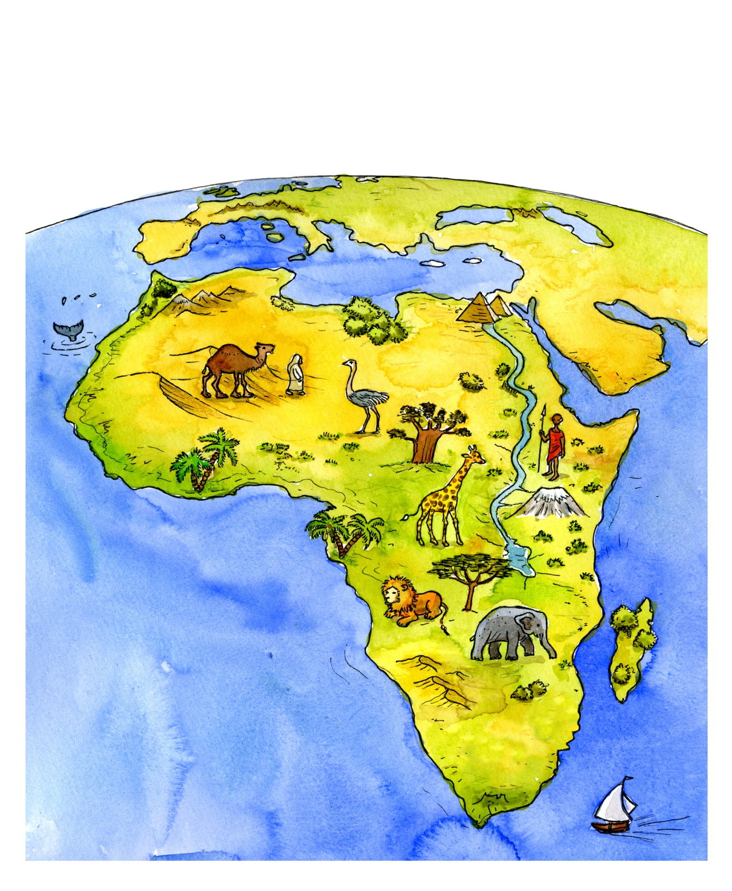

Slide 8
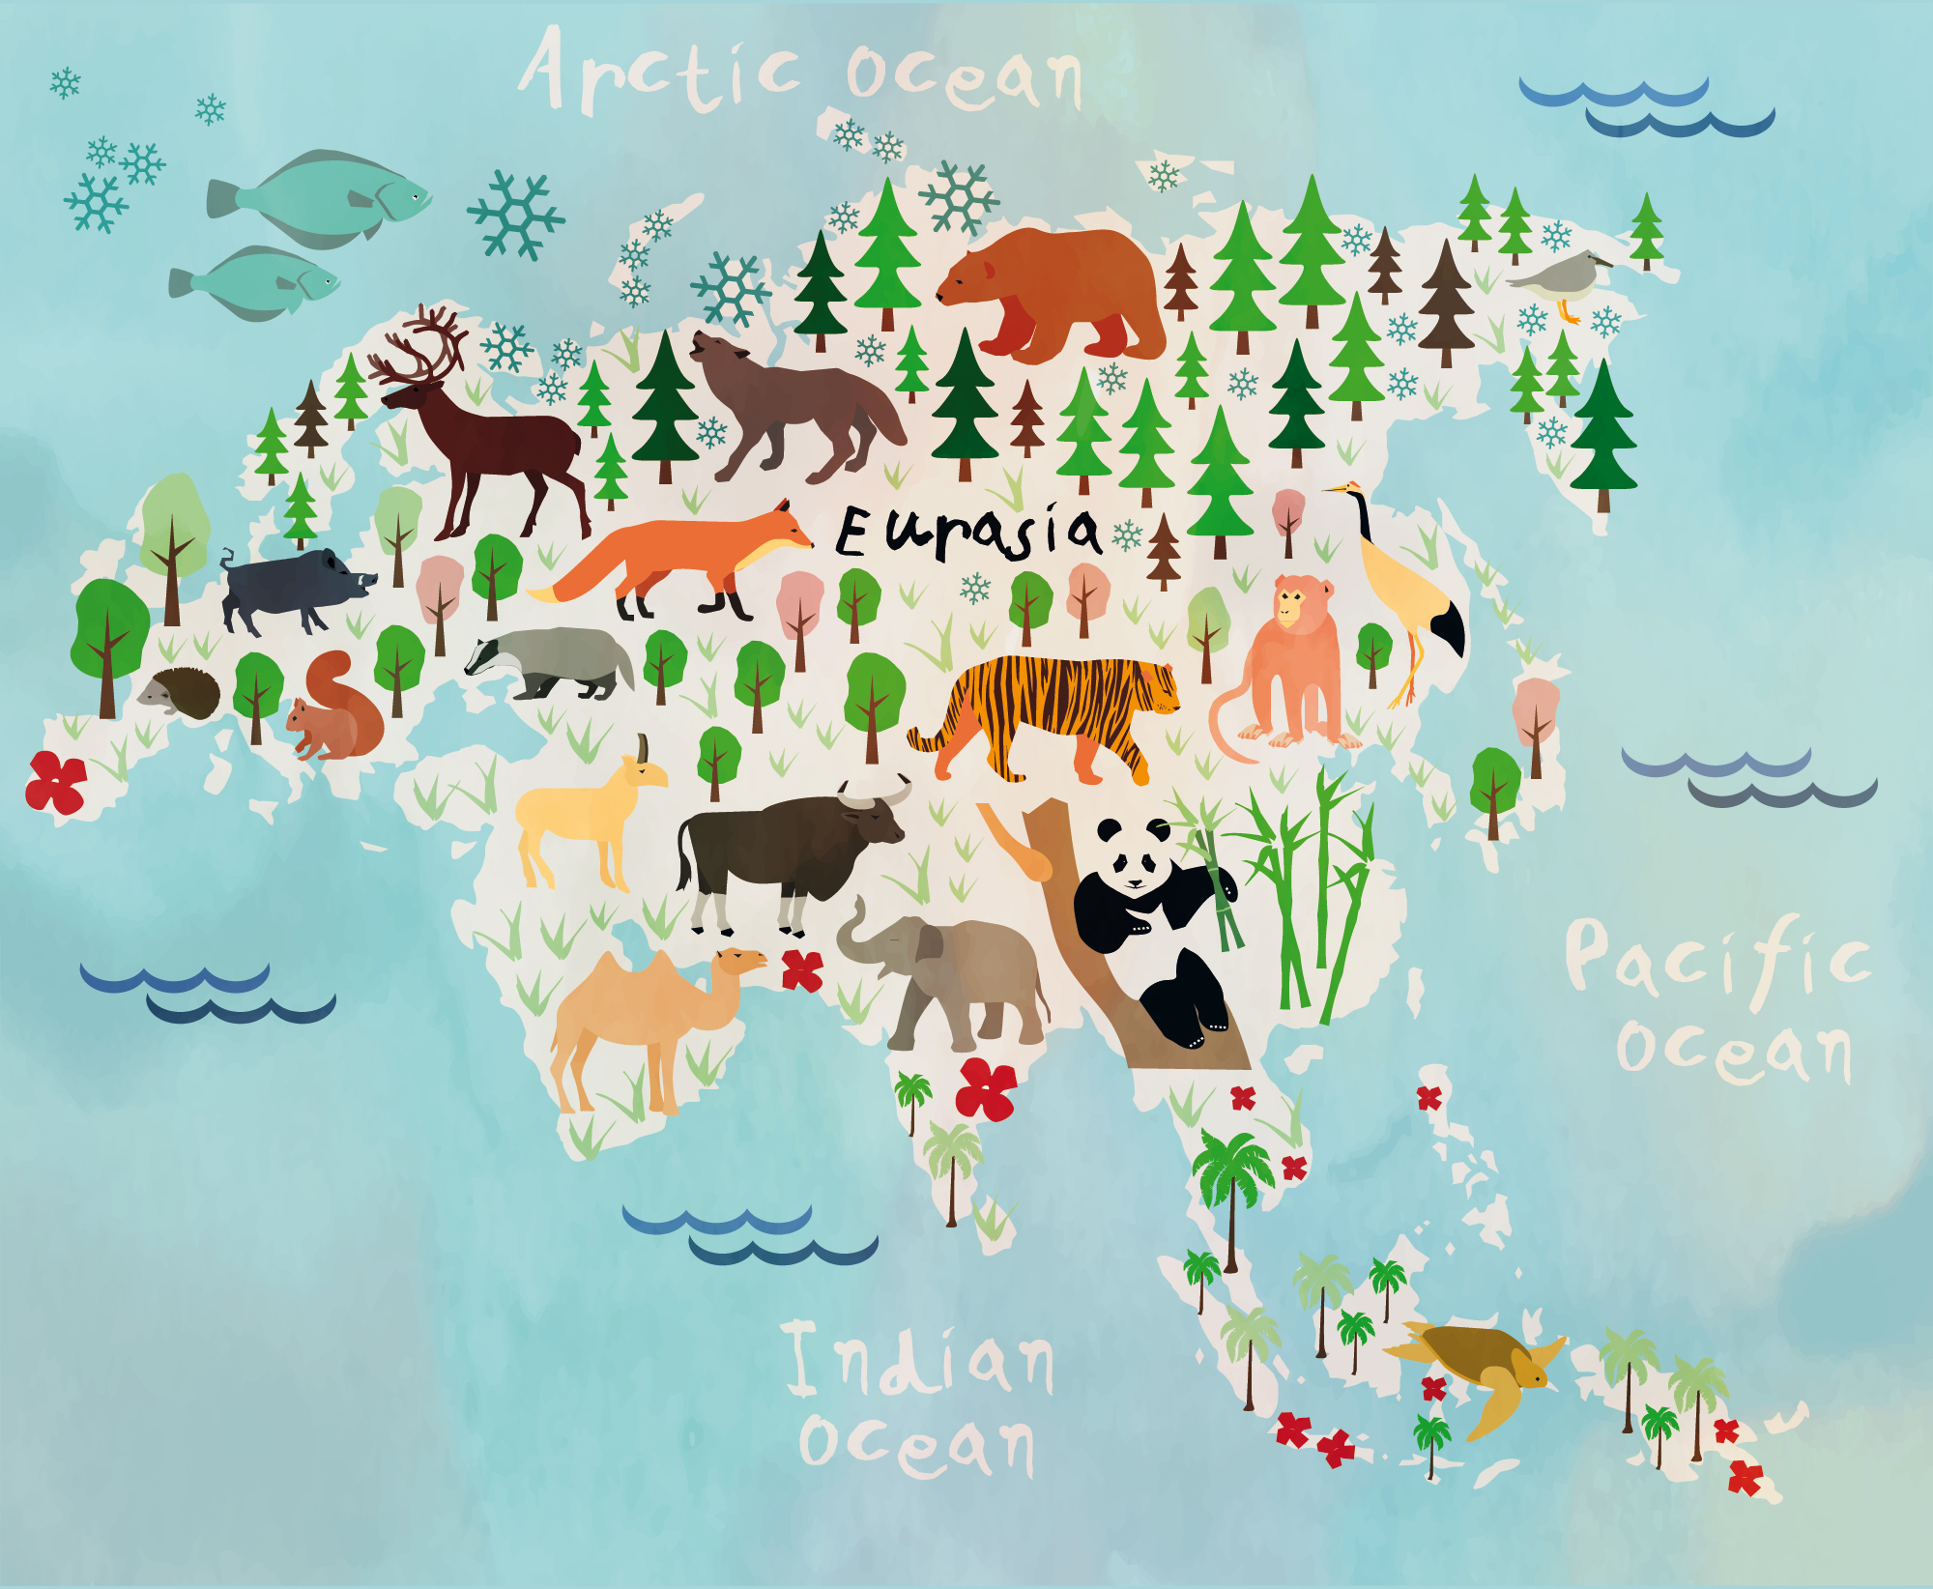

Slide 9

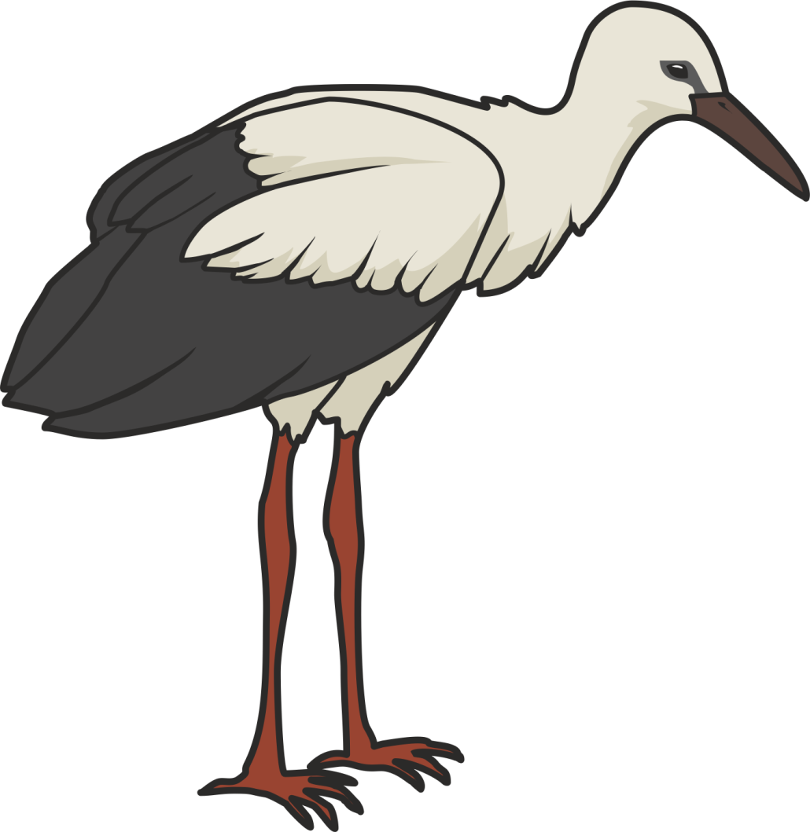

Slide 10
skunk
koala bear
panda bear
kangaroo
ostrich

Slide 11
bison
parrot
ant-eater
mustang
beaver

Slide 12
Our planet
Our continent
Our country
Our school
Our street
Our city

